Slide 2
ПРИЁМЫ РАБОТЫ
ПО ЧТЕНИЮ, СПОСОБСТВУЮЩИЕ ПОВЫШЕНИЮ КАЧЕСТВА ОБУЧЕНИЯ.

Slide 3
Одна из важнейших задач начальной школы – формирование у детей навыка чтения, являющегося фундаментом всего последующего образования.
В каждом классе находится несколько учеников, которые не умеют читать бегло, осмысленно, правильно и выразительно.

Slide 4
Дети при чтении пропускают, заменяют, переставляют буквы, слоги, искажают или не дочитывают окончания слов. Для многих характерно угадывающее чтение, имеются трудности в слогослиянии. Искажение звукового состава слова и трудности слогослияния в большинстве случаев затрудняют детям понимание прочитанного. Упорные тренировки в чтении и дополнительные занятия, которые проводят с ними и родители, и учителя, как правило, не приводят к заметным результатам. Наоборот, у детей складывается негативное, эмоционально отрицательное отношение к процессу чтения.

Slide 5
Для того чтобы помочь детям существует множество всевозможных упражнений и рекомендаций.
В пропедевтический период это разнообразные задания и упражнения, направленные на коррекцию и развитие пространственных представлений, зрительного, слухового и фонематического восприятия, зрительной и слухоречевой памяти, мелкой моторики, зрительно-моторной координации, произвольного внимания. Именно нарушения этих психических процессов часто приводят к трудностям в формировании навыка чтения на первых этапах обучения.

Slide 6
Более поздний период обучения чтению – это различные необычные упражнения со словами и текстами.
Выполнение этих упражнений приводит к формированию
у ребенка целого ряда важных операций, лежащих в основе чтения. Овладев ими, он впоследствии читает
гораздо лучше. Эти упражнения направлены также на формирование интереса к чтению, на снятие связанного с ним эмоционального напряжения и тревожности.
Например:
Игра «Сыщики»
Игра «Фотоаппарат»
Работа с текстами

Slide 7
«Ручеёк»
«Переход»
Методы и приемы преподавания литературы в начальной школе сегодня должны быть живым процессом.
Для формирования навыка правильного чтения организовывать наблюдения учащихся за чтением друг друга. Только при активности всего класса можно добиться того, чтобы школьники читали текст в течение всего урока.
«Ручеёк» - учащиеся 2 варианта переходят на парту вперёд, до тех пор пока не вернутся на своё место, но делают это только когда все ребята будут готовы перейти. Таким образом ребёнок пообщается с 3 или 4 товарищами (в зависимости от того, сколько парт на ряду)
«Переход» - учащиеся переходят на туже парту, но другого ряда.

Slide 8
ИГРА
«СЫЩИКИ»
Игра формирует навык чтения, зрительное и слуховое внимание, восприятие образа слова, понимание его.
Листы лежат перед детьми на столах. Учитель называет картинку, столбик, верх или низ столбика и какое это слово по счёту. Дети слушая учителя стараются найти это слово, только глазами, и произносят его вслух.

Slide 9
ИГРА
«ФОТОАППАРАТ»
КИТ
Учитель показывает карточку с словом, которая закрыта и открывает на короткое время, за которое дети должны успеть прочитать его и произнести вслух. Игра формирует навык чтения, зрительное и слуховое внимание, восприятие образа слова, понимание его.
УТКА
КОРОВА

Slide 10
Работа
с
текстами

Slide 11
Восстановление текста с помощью картинок
После изученного произведения детям даётся напечатанный текст с пропущенными словами, выдаются картинки заменяющие эти слова (можно добавить картинки, которых нет в этом отрывке) Дети должны вспомнить фрагмент произведения и восстановить текст, приклеивая картинки в пустые места.
Восполнение пропусков способствует быстрому чтению и внутреннему анализу текста. Упражнение формирует умение учитывать знание текста, обращать внимание на то как внимательно текст был прочитан детьми. Это упражнение способствует так же развитию словесно - логической памяти.

Slide 12
Сима Симаков, только что охотившийся за беглой , которая скакала по
и оврагам не хуже индийского , одного человека из совей команды оставил на
опушке, а с другими вихрем ворвался во двор.
Он сунул малышу в рот горсть , всучил ему в руки блестящее из крыла
, и вся рванула укладывать в .

Slide 13
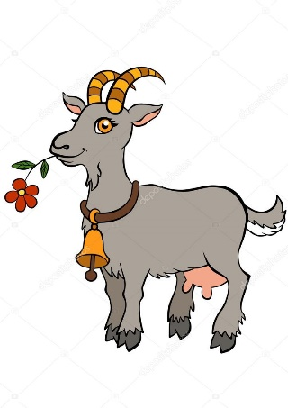
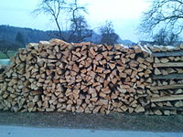
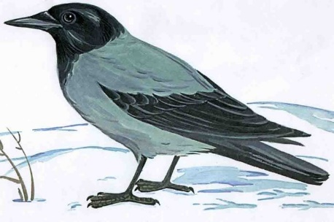
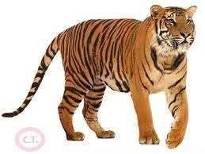
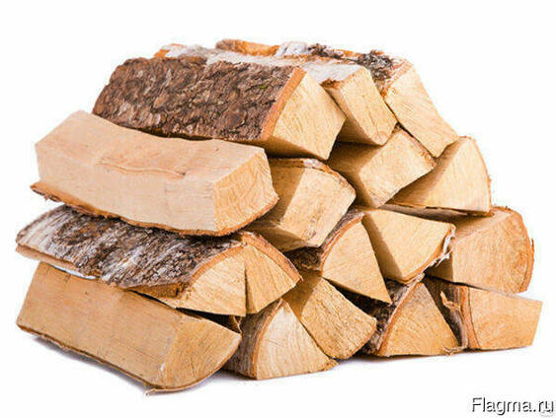
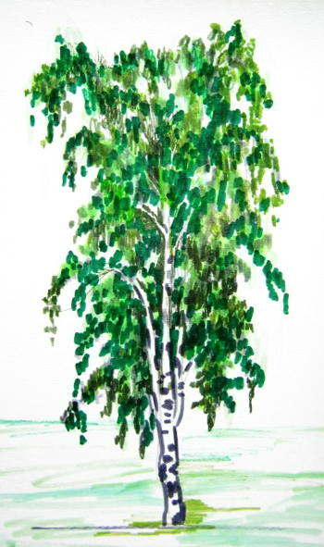
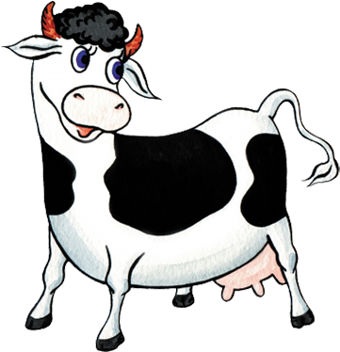
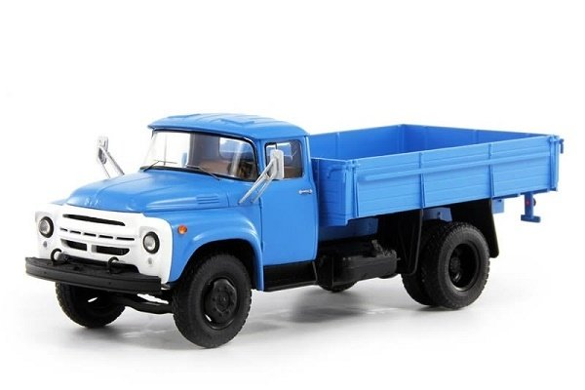
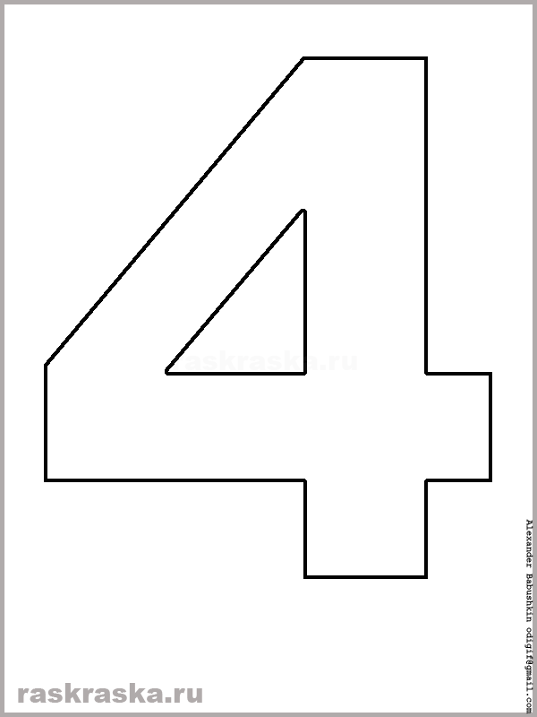

Slide 14
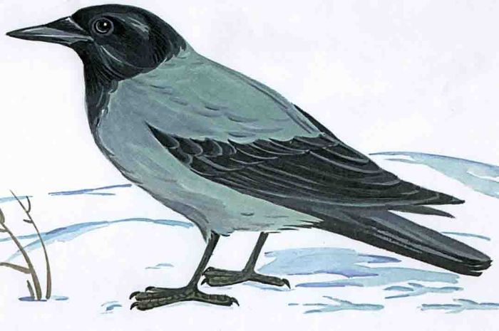
Сима Симаков, только что охотившийся за беглой , которая скакала по
и оврагам не хуже индийского , одного человека из совей команды оставил на
опушке, а с другими вихрем ворвался во двор.
Он сунул малышу в рот горсть , всучил ему в руки блестящее из крыла
, и вся рванула укладывать в .

Slide 15
Чтение текста
с заменой картинок словами.

Slide 17
Чтение текста
с нижней и верхней
частью букв
Цель: Распознавание и запоминание конфигурации букв. Умение прочитать слова.
Оборудование: небольшая ширмочка (кусок картона, книга, тетрадь и т. п.)
Содержание: Учитель медленно показывает из-за ширмочки часть строчки. Дети должны мысленно дорисовать контуры букв и прочитать слова.
Итог: Способствует формированию и закреплению зрительного образа букв, слов.

Slide 18
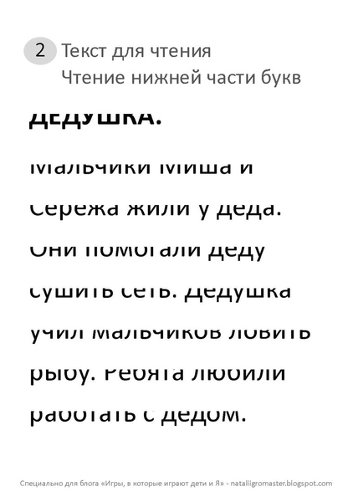

Slide 19
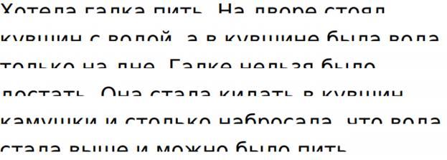

Slide 20
Чтение текста
с решёткой
Тренировка чтения текстов начинается с решетки. Она накладывается горизонтально на читаемую часть страницы и постепенно сдвигается вниз. При наложении решетки на текст перекрываются некоторые участки текста.
Воспринимая видимые в окошках элементы текстов, должны мысленно восполнять перекрытые перепонками участки строки, восстанавливая смысл.
Тренировка чтения с решеткой продолжается не более 5 минут и сменяется чтением без решетки в течение 2-3 минут.

Slide 21
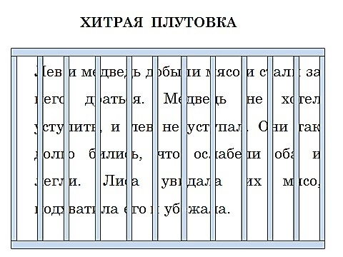

Slide 22
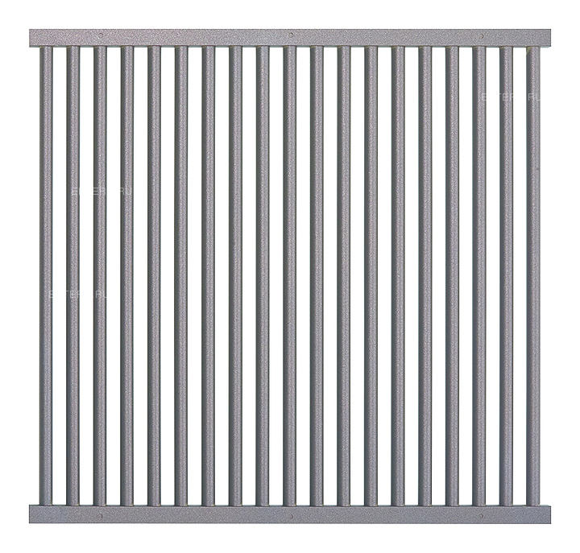

Slide 23
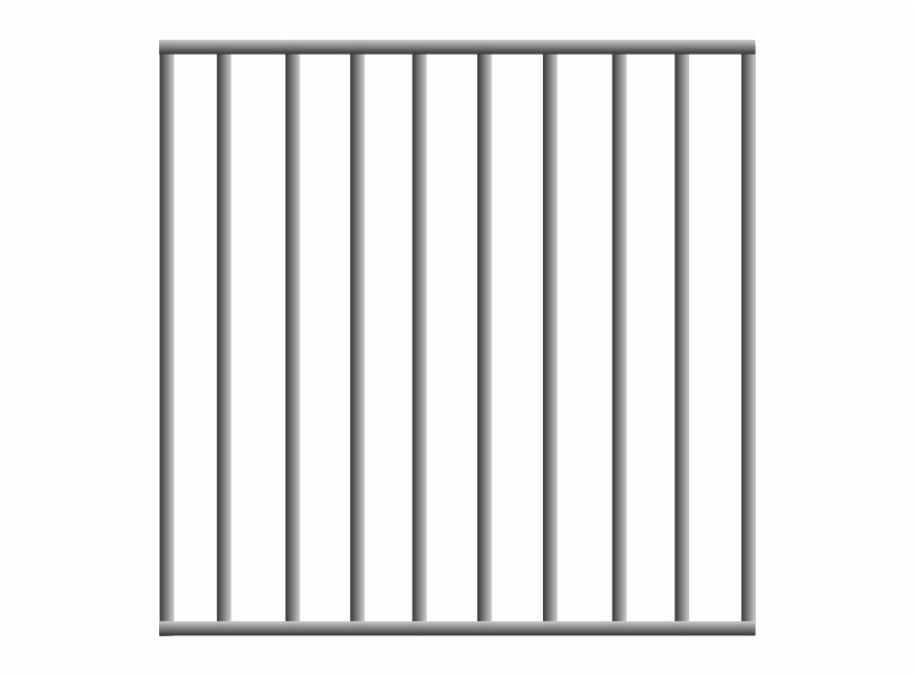

Slide 24
Чтение
перевёрнутого текста
Страница обычного текста переворачивается вверх ногами, т.е. на 180 градусов. Задача ребенка, двигая глазами справа налево, прочитать текст. Говорится, что ребенок совершает путешествие по перевернутому миру и ему крайне необходимо быстро научится в нем читать.
Это упражнение способствует:
•Формированию в памяти ребенка целостных эталонов букв;
•Развитию умения сочетать побуквенный анализ со смысловым прогнозированием окончания слов;
•Если это упражнение изменять таким образом, что поворачивать текст на 90 или 270 градусов, то это упражнение окажется полезным для совершенствования координации движения глаз и точности переработки воспринимаемой информации в затылочном отделе коры мозга.

